Slide 1

Estrutura de Dados
Aula 5 – A biblioteca STL e uso de Pilhas (Stack) e Filas (Queue)
INSTITUTO FEDERAL DE EDUCAÇÃO, CIÊNCIA E TECNOLOGIA DO PIAUÍ
CAMPUS TERESINA-CENTRAL
DIRETORIA DE ENSINO
Professora: Elanne Cristina O. dos Santos
elannecristina.santos@gmail.com
elannecristina.santos@ifpi.edu.br

Slide 2
STL
A STL – Parte da biblioteca padrão do C++, a Standard Template Library é um conjunto de tipos abstratos de dados, e funções projetados para manipularem diferentes tipos de dados de forma transparente.
A STL faz uso de templates, já definidos, para implementação de diversos algoritmos que manipulam dados de forma eficiente, como por exemplo conteiners (vetores, listas,pilhas, etc).
No STL também foi adicionado um tipo string, que facilita as operações de manipulação de caracteres quando comparado a biblioteca string.h da linguagem C.

Slide 3
STL e namespace
Ao se usar STL, deve-se usar o conceito de namespace, que permite agrupar classes, objetos e funções e associá-los a um nome, o que facilita a quebra de escopos globais em subescopos menores. Ex:
namespace teste
{ int a, b; }
int main()
{ teste::a = 8;
printf("%d", teste::a);
return 0; }

Slide 4
Namespace std
Em STL, todas as classes, objetos e funções são definidos com o namespace std. Pode-se usar o operador de escopo a cada uso da STL (std::vector, por exemplo) ou indicar o namespace corrente, da seguinte forma:
using namespace std;

Slide 5
Contêiner
Um contêiner é um objeto de suporte que armazena uma coleção de outros objetos (seus elementos). Eles são implementados como modelos de classe, o que permite uma grande flexibilidade aos elementos.
Os contêineres replicam estruturas muito usadas na programação: arrays dinâmicas (vector), filas (queue), pilhas (stack), listas (list), árvores (sets)...

Slide 6
Contêiners
Muitos contêiners têm várias funções em comum e compartilham funcionalidades.
A decisão de qual tipo de contêiner usar para uma necessidade específica geralmente não depende apenas da funcionalidade oferecida pelo recipiente, mas também da eficiência de alguns de seus membros (complexidade).
Isto é especialmente verdadeiro para contêiners de seqüência, que oferecem diferenças na complexidade entre inserir / remover elementos e acessá-los. Alguns deles são eles: array, vector, deque, forward_list ,list, queue e stack.

Slide 7
STACK (Pilhas com STL)
Incluir biblioteca <stack>:
#include <stack>
Criar o objeto do tipo da classe stack.
Exemplo:
stack<int> pilha;

Slide 8
Stack STL - Métodos
Inserir um elemento no topo da pilha
push()
Remover elemento do topo. Não retorna o elemento removido:
pop()
Obter elemento no topo da pilha. Ele retorna o elemento sem removê-lo:
top()
Verifica se a pilha está vazia
empty()
Tamanho atual da pilha
size()

Slide 9
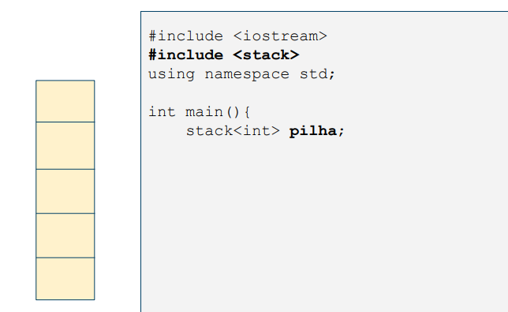
Stack STL - Métodos

Slide 10
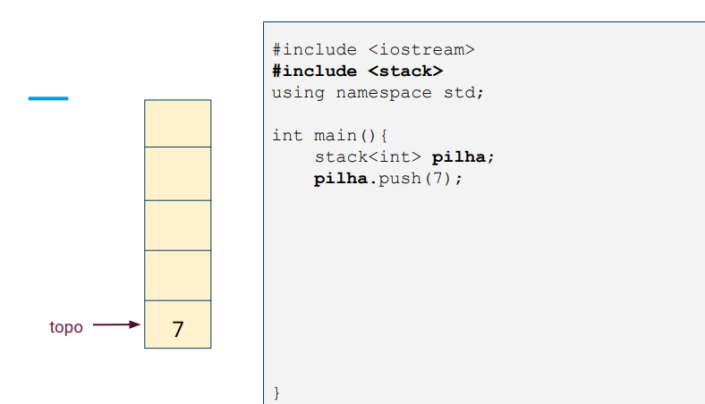
Stack STL - Métodos

Slide 11
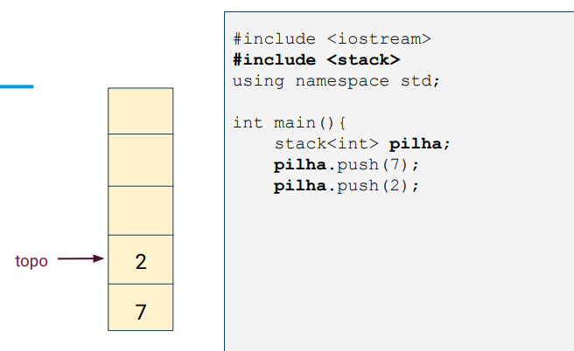
Stack STL - Métodos

Slide 12
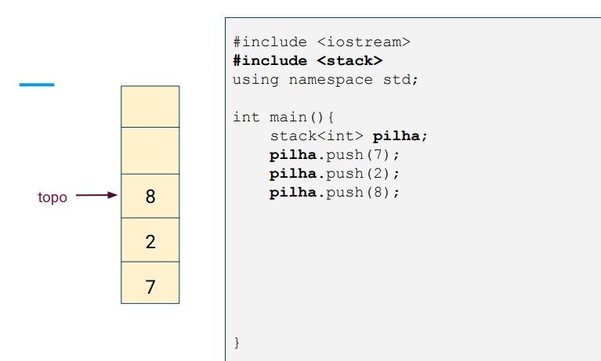
Stack STL - Métodos

Slide 13
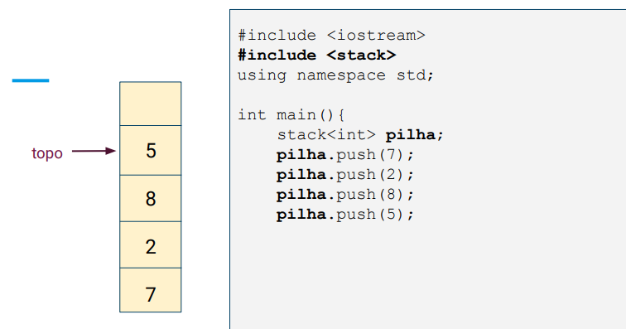
Stack STL - Métodos

Slide 14
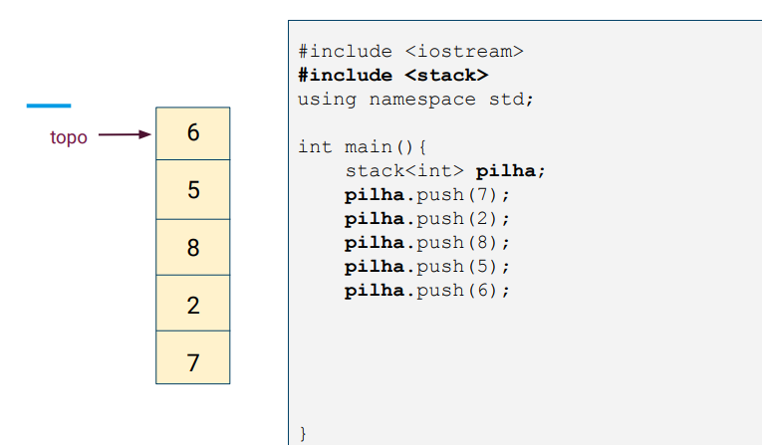
Stack STL - Métodos

Slide 15
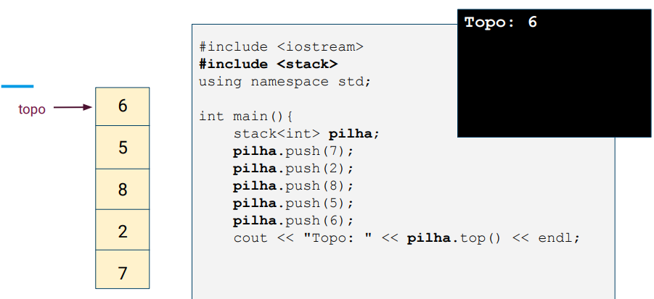
Stack STL - Métodos

Slide 16
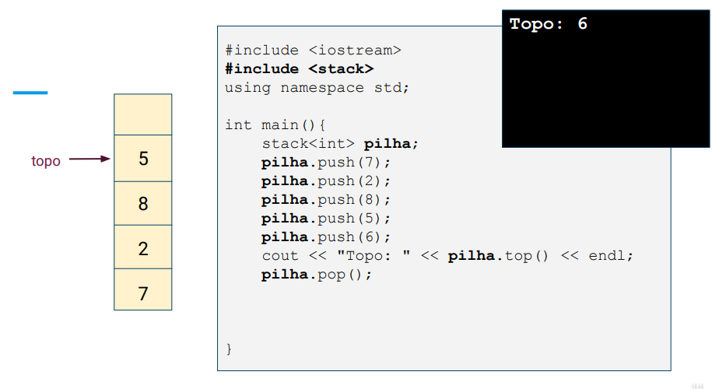
Stack STL - Métodos

Slide 17
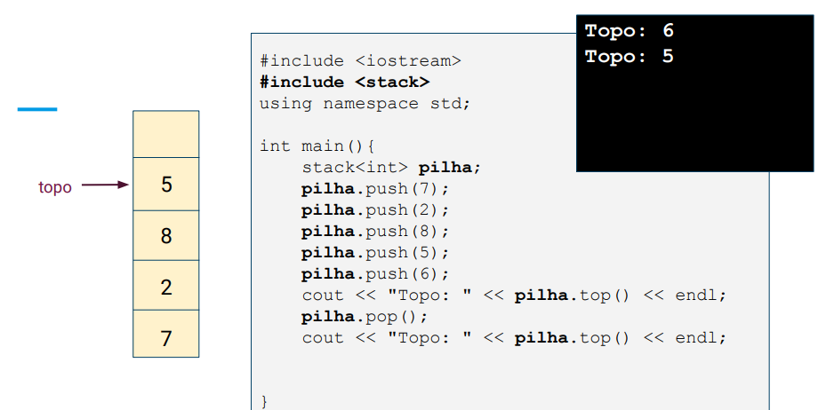
Stack STL - Métodos

Slide 18
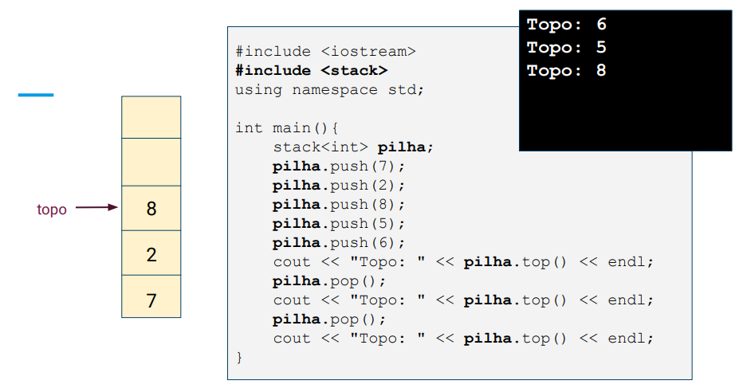
Stack STL - Métodos

Slide 19
QUEUE (FILAS com STL)
Incluir biblioteca <queue>:
#include <queue>
Criar um objeto do tipo da classe <queue>:
Exemplo:
queue<int> fila;

Slide 20
QUEUE (FILAS com STL)
Inserir um elemento no final da fila
push()
Remover elemento da fila. Não retorna o elemento removido:
pop()
Obter elemento na frente da fila. Retorna o elemento sem removê-lo:
front()
Verifica se a fila está vazia
empty()
Tamanho atual da fila
size()

Slide 21
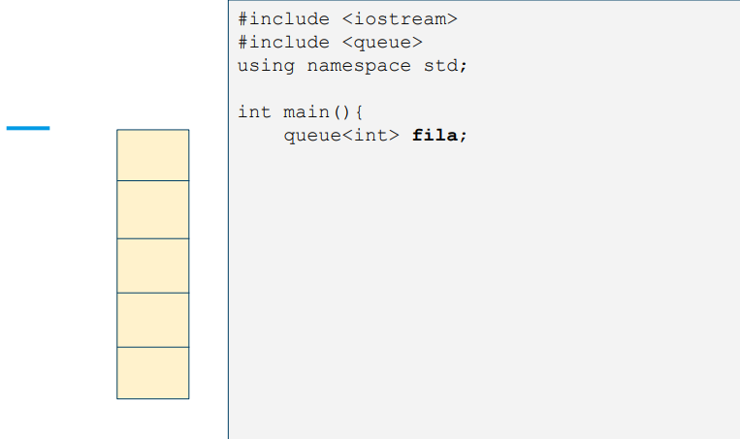
QUEUE STL - Métodos

Slide 22
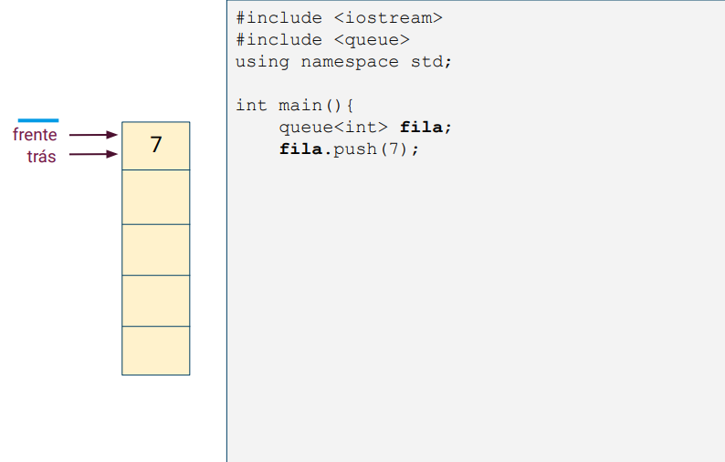
QUEUE STL - Métodos

Slide 23
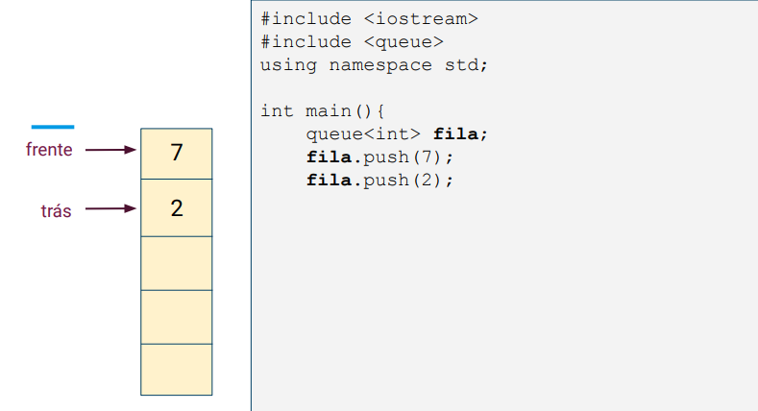
QUEUE STL - Métodos

Slide 24
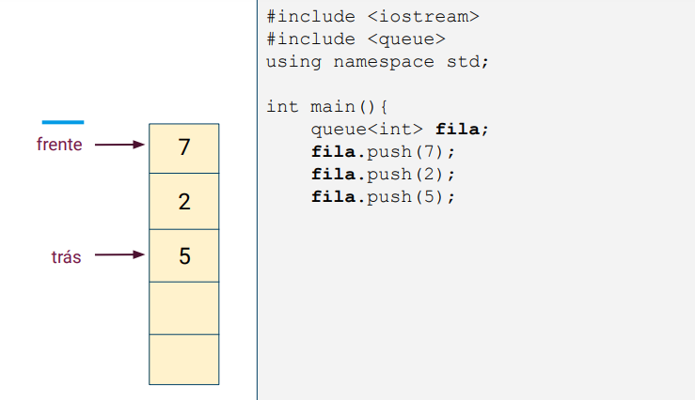
QUEUE STL - Métodos

Slide 25
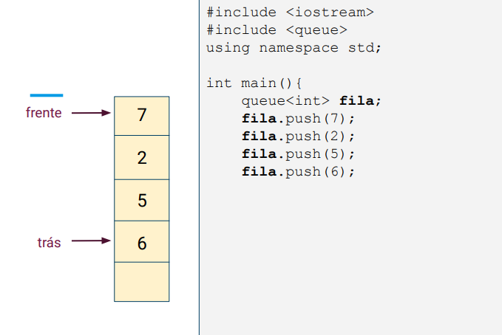
QUEUE STL - Métodos

Slide 26
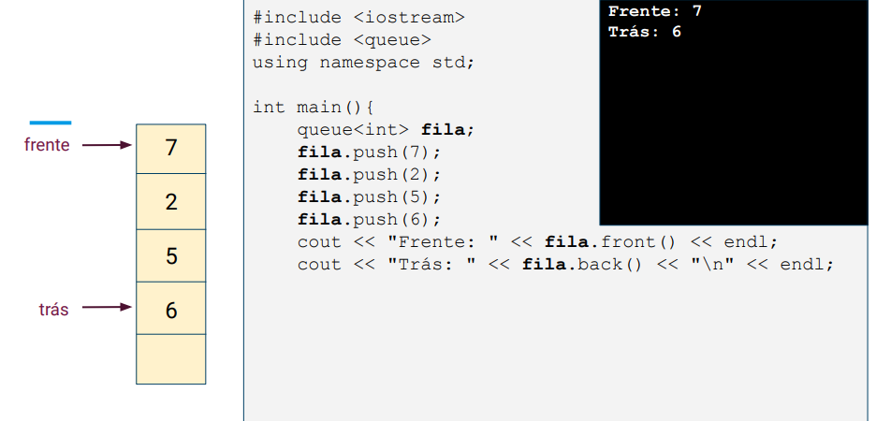
QUEUE STL - Métodos

Slide 27
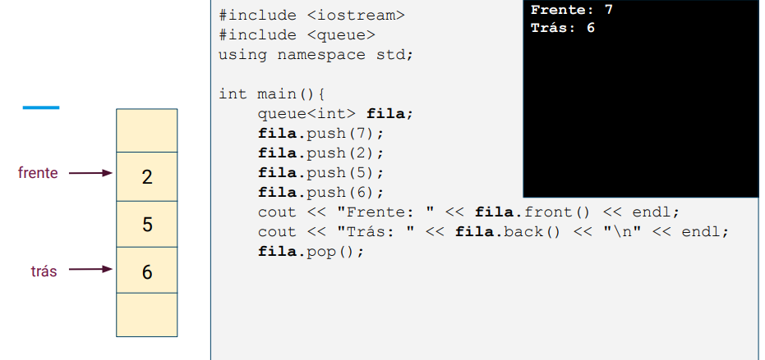
QUEUE STL - Métodos

Slide 28
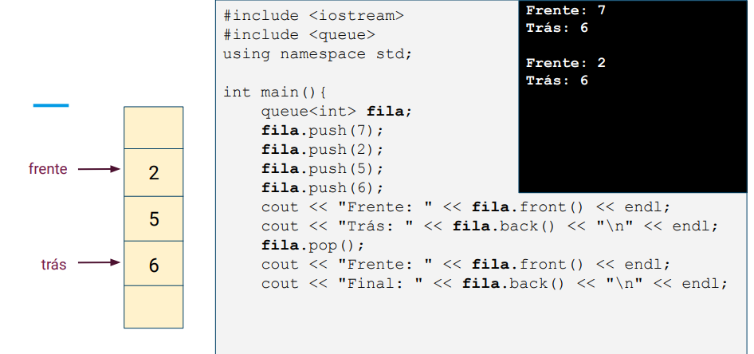
QUEUE STL - Métodos

Slide 29
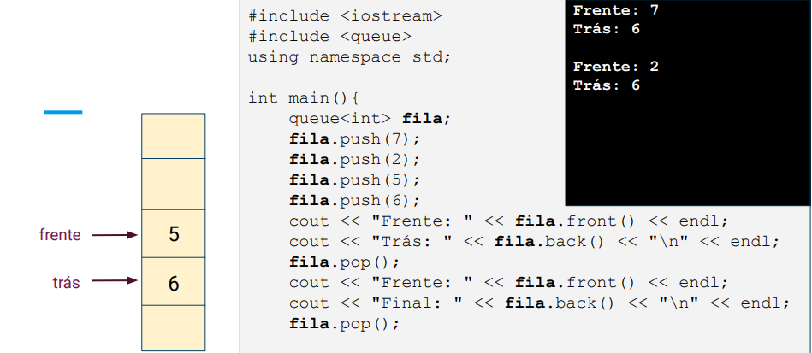
QUEUE STL - Métodos

Slide 30

QUEUE STL - Métodos

Slide 31
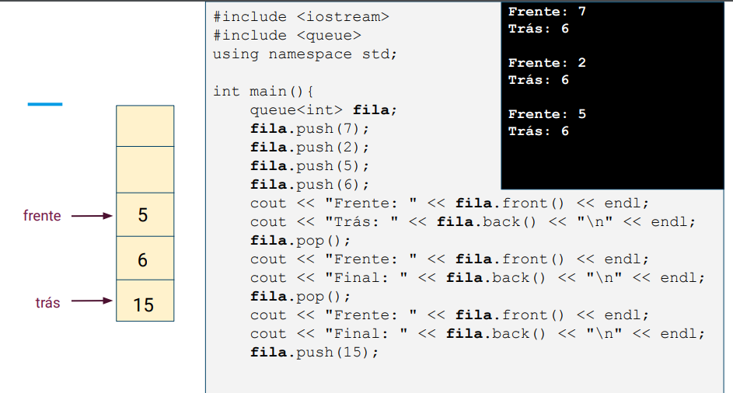
QUEUE STL - Métodos

Slide 32
Atividade
Versão usando stl das questões:
Questão 1. Desenvolva os procedimentos de entrar e sair de uma fila a partir dos procedimentos empilhar, desempilhar, topo, pilhaCheia e pilhaVazia de uma pilha. Utilize 2 (duas) pilhas.
Questão 2. Desenvolva os procedimentos de empilhar e desempilhar de uma pilha a partir dos procedimentos entrar, sair, primeiro, ultimo, filaCheia e filaVazia de uma fila. Utilize 2 (duas) filas.

